Slide 1
Basics of Electronics
Chapter-1
Semiconductor structure and physical properties
Lecturer: Uyanga. O, Ms

Slide 2
Semiconductor structure and physical properties

Slide 3
What is the Semiconductor?
01
Хагас дамжуулагч гэж юу вэ?
Content
Агуулга
Semiconductor resistance
02
Хагас дамжуулагчийн эсэргүүцэл
Semiconductor structure
03
Хагас дамжуулагчийн бүтэц
04
Хагас дамжуулагч
элементийн дамжуулалт
05
Цэвэр хагас дамжуулагч
06
Хольцтой хагас дамжуулагч

Slide 4
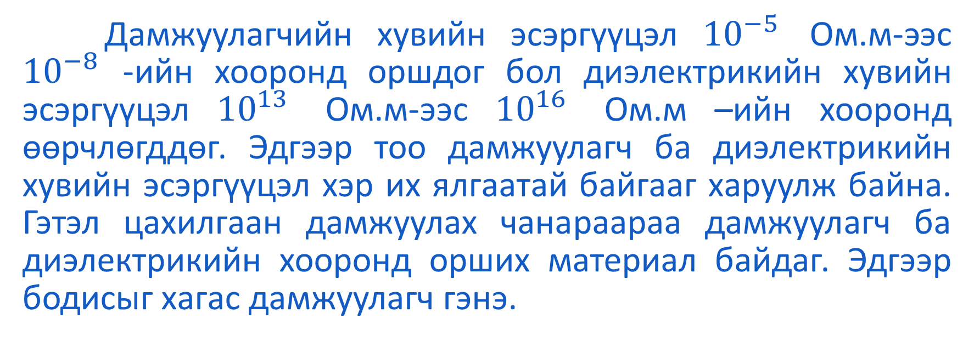
Хагас дамжуулагч гэж юу вэ?
Дамжуулагчийн хувийн эсэргүүцэл ${10}^{−5}$ Ом.м-ээс ${10}^{−8}$ -ийн хооронд оршдог бол диэлектрикийн хувийн эсэргүүцэл ${10}^{13}$ Ом.м-ээс ${10}^{16}$ Ом.м –ийн хооронд өөрчлөгддөг. Эдгээр тоо дамжуулагч ба диэлектрикийн хувийн эсэргүүцэл хэр их ялгаатай байгааг харуулж байна. Гэтэл цахилгаан дамжуулах чанараараа дамжуулагч ба диэлектрикийн хооронд орших материал байдаг. Эдгээр бодисыг хагас дамжуулагч гэнэ.
1

Slide 5
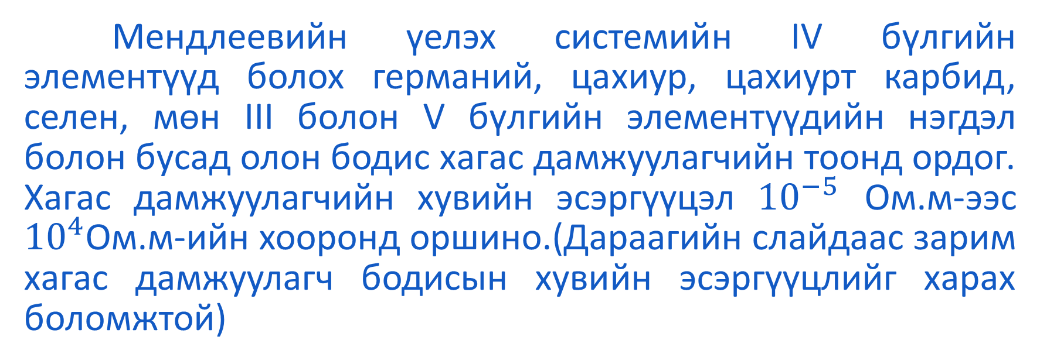
Хагас дамжуулагчийн эсэргүүцэл
Мендлеевийн үелэх системийн IV бүлгийн элементүүд болох германий, цахиур, цахиурт карбид, селен, мөн III болон V бүлгийн элементүүдийн нэгдэл болон бусад олон бодис хагас дамжуулагчийн тоонд ордог. Хагас дамжуулагчийн хувийн эсэргүүцэл ${10}^{−5}$ Ом.м-ээс ${10}^{4}$Ом.м-ийн хооронд оршино.(Дараагийн слайдаас зарим хагас дамжуулагч бодисын хувийн эсэргүүцлийг харах боломжтой)
2

Slide 6











Хагас дамжуулагчийн эсэргүүцэл
Тасалгааны температурт байгаа зарим бодисын хувийн эсэргүүцэл
Металл
Хагас дамжуулагч
Тусгаарлагч
Ag, CU
NL
Pt
Hg
Be
Se
ZnO, ${CU}_{2}O$
Nj${Mn}_{2}O_{4}$
B
Талст
Шаазан
Хув
Хүхэр
Парафин
$${10}^{−8}$$
$${10}^{−5}$$
$${10}^{−2}$$
$${10}^{−1}$$
$${10}^{4}$$
$${10}^{7}$$
$${10}^{10}$$
$${10}^{13}$$
$${10}^{16}$$
$${10}^{19}$$
3

Slide 7
Хагас дамжуулагчийн эсэргүүцэл
Янз бүрийн бодисын эсэргүүцэл тэдгээрийн цэвэр бодис эсэхээс хамаардаг. Диэлектрик дэх хольцын атом сул холбоостой электроныг агуулж байдаг. Эдгээр электрон атомоос амархан тасарч чөлөөт төлөвт шилжинэ. Иймд диэлектрикийн цахилгаан дамжуулах чадвар хольцын хэмжээгээр тодорхойлогддог ба хольц диэлектрекийн эсэргүүцлийг бууруулна. Хольцыг зөв сонгож чадвал хагас дамжуулагчийн эсэргүүцлийг хэрэгтэй чиглэлд өөрчилж болно.
4

Slide 8
Хагас дамжуулагчийн эсэргүүцэл
Хагас дамжуулагч бодисын атомоос электроныг салгах энерги диэлектриктэй харьцуулахад бага байдаг.
Хагас дамжуулагчийн эсэргүүцэлд температур нөлөө үзүүлдэг. Заримдаа температураас хамааран цахилгаан дамжуулал нь өөрчлөгддөг элементийг хагас дамжуулагч хэмээн үзэж болох юм. Хамгийн өргөн ашиглагддаг хагас дамжуулагч элемент бол цахиур юм. Иймээс хагас дамжуулагчийн физик шинж чанарыг судлаж үзэхийн тулд цахиурыг сонгон авч үзье.
5

Slide 9
Хагас дамжуулагчийн бүтэц
Цахиур нь гадаад давхараандаа 4 электронтой буюу валентын 4 электронтой байдаг (Зураг 1-ийг харна уу).
-
Цахиурын атом гадаад давхараандаа 4 электронтой тул цахиурын өөр 4 атомтай ковалент холбоосыг үүсгэн холбогдогддог (Зураг 2-ыг харна уу).
-
+4
-
-
+4
-
-
-
-
-
+4
-
+4
-
+4
-
-
-
-
-
-
-
-
-
+4
-
-
-
-
Зураг 1
Зураг 2
6

Slide 10
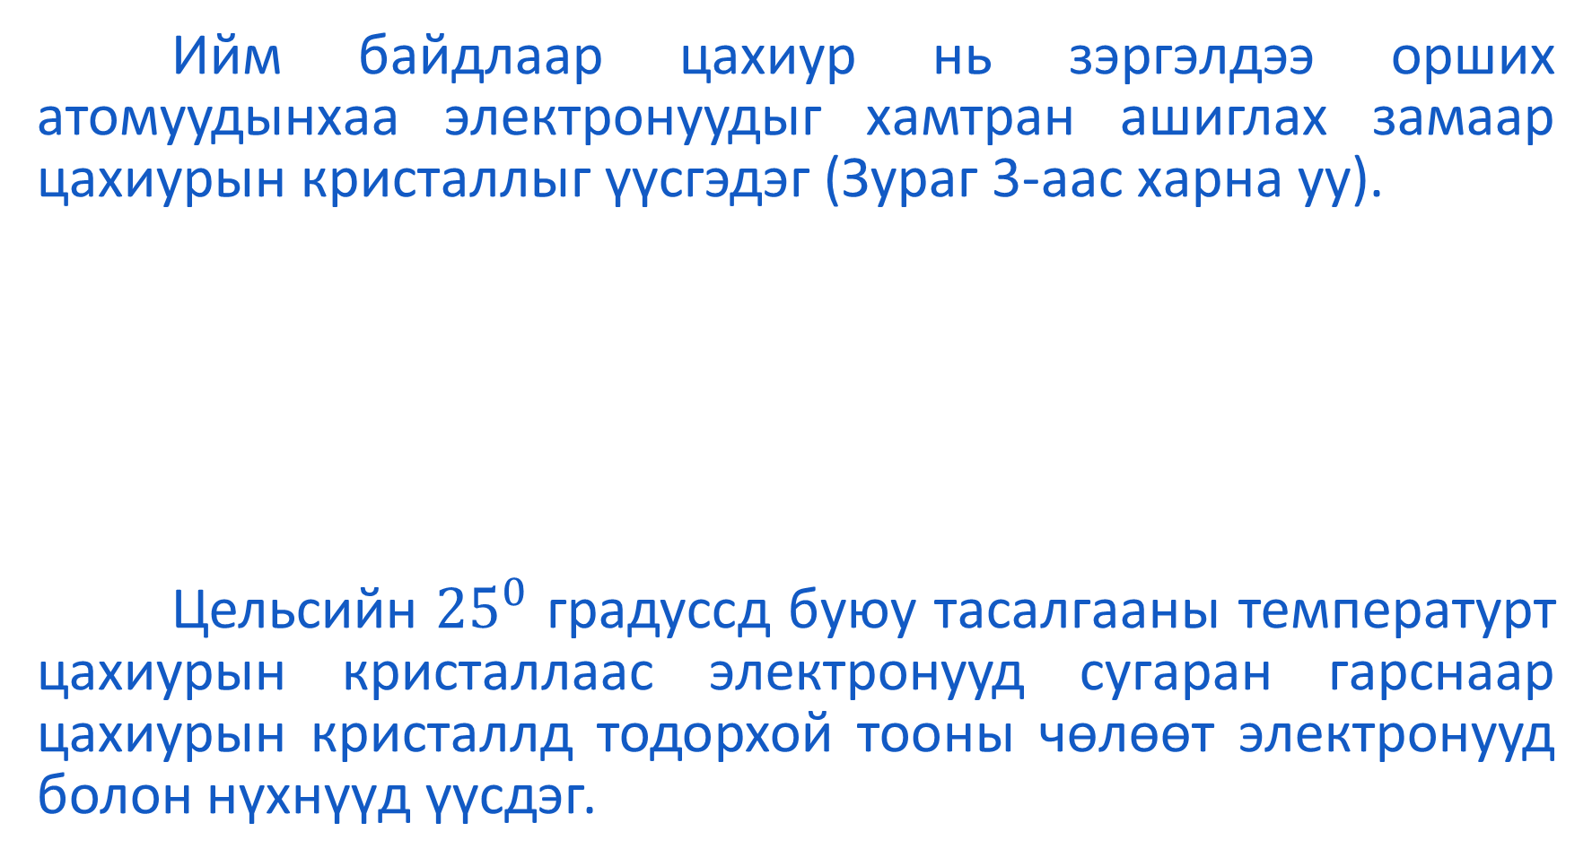
Хагас дамжуулагчийн бүтэц
Ийм байдлаар цахиур нь зэргэлдээ орших атомуудынхаа электронуудыг хамтран ашиглах замаар цахиурын кристаллыг үүсгэдэг (Зураг 3-аас харна уу).
Цельсийн ${25}^{0}$ градуссд буюу тасалгааны температурт цахиурын кристаллаас электронууд сугаран гарснаар цахиурын кристаллд тодорхой тооны чөлөөт электронууд болон нүхнүүд үүсдэг.
Si
Si
Si
Si
Si
Si
Si
Si
Si
Si
Si
Si
Зураг 3
7

Slide 11
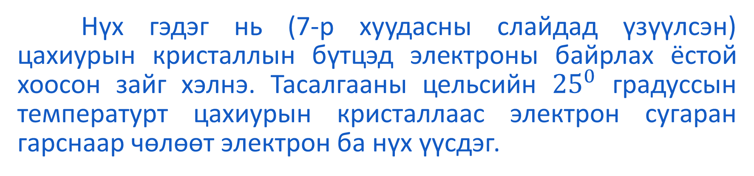
Хагас дамжуулагчийн бүтэц
Нүх гэдэг нь (7-р хуудасны слайдад үзүүлсэн) цахиурын кристаллын бүтцэд электроны байрлах ёстой хоосон зайг хэлнэ. Тасалгааны цельсийн ${25}^{0}$ градуссын температурт цахиурын кристаллаас электрон сугаран гарснаар чөлөөт электрон ба нүх үүсдэг.
-
-
+4
-
Цахиурын кристаллын зургийг харвал кристаллаас сугаран гарсан чөлөөт электрон болон нүх үүссэн нь харагдаж байна (Зураг 4).
-
-
-
-
-
+4
+4
-
+4
-
-
-
-
-
-
-
-
+4
-
-
-
(Зураг 4)
8

Slide 12
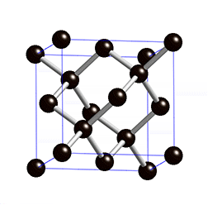
Хагас дамжуулагчийн бүтэц
Diamond cubic crystal structure for Si
Picture source:
https://mn.wikipedia.org/wiki/%D0%A6%D0%B0%D1%85%D0%B8%D1%83%D1%80#/media/%D0%A4%D0%B0%D0%B9%D0%BB:Diamond_Cubic-F_lattice_animation.gif
9

Slide 13
Хагас дамжуулагч
элементийн дамжуулалт
Харин цельсийн –273 градус буюу тэг температурт хагас дамжуулагч дотор чөлөөт электрон болон нүх үүсэхгүй. Иймээс хагас дамжуулагч элементийн цахилгаан дамжуулал нь температураас шууд хамаардаг хэмээн үздэг.
Хагас дамжуулагчаар гүйдэл гүйлгэхийн тулд 2 талыг хүчдлийн нэмэх болон хасах туйлтай холбож өгдөг.
Ингэснээр чөлөөт электронууд болон нүхнүүд нэгэн чиглэлтэй болж хагас дамжуулагчаар гүйдэл гүйнэ.
10

Slide 14
Хагас дамжуулагч
элементийн дамжуулалт
Чөлөөт электронууд хүчдлийн нэмэх туйлын зүг хөдлөх ба харин нүхнүүд нь хасах туйлын зүг шилжинэ.
Хагас дамжуулагч доторх нүхнүүд нь хүчдлийн хасах туйлын зүг шилжинэ. Нүх нь цахиурын кристаллд үүссэн электрон байрлах боломжтой хоосон орон зайг хэлдэг. Иймээс нүх өөрөө чөлөөтэй хөдлөх боломжгүй юм. Нүхэн дамжуулалтыг ерөнхийд нь дараах байдлаар тайлбарладаг.
11

Slide 15
Хагас дамжуулагч
элементийн дамжуулалт
Нүхэн дамжуулалтыг ерөнхийд нь дараах байдлаар тайлбарлая. Нүхийг хүчдлийн нэмэх туйлын ойролцоо гарсан гэж үзье. Тэгвэл тухайн нүхэнд ойр байрлах (хасах туйлтай харьцуулахад ойр байрлах) атомын валентын электрон сугаран гарч энэхүү нүхэнд шилжинэ (Зураг 5).
Нүхний хөдөлгөөн
Электроны хөдөлгөөн
12
Зураг 5

Slide 16
Хагас дамжуулагч
элементийн дамжуулалт
Зураг 5-д үзүүлсэн нүх нь шилжиж электроноо алдсан тухайн атомд шинээр нүх үүсгэдэг. Дараагийн алхамд энэ нүхэнд түүнтэй ойр байрлах атомын электрон шилжин байрладаг. Ингэх замаар нүх шилжсээр хүчдлийн хасах туйлын ойролцоо шилжиж ирнэ. Энэ үед хүчдлийн хасах туйлаас нүхэнд электрон шилжин орж байрлана. Харин нэмэх туйлын ойролцоо байсан атомаас электрон сугаран гарч нэмэх туйлын ойролцоо шинээр нүх үүсгэдэг. Энэ нүх дээрх байдлаар шилжсэнээр хасах туйл уруу шилжинэ. Ийм маягаар нүхэн дамжуулалт явагддаг.
13

Slide 17
Цэвэр хагас дамжуулагч
Хагас дамжуулагчийн температур тогтмол байхад электрон нүхний хослол үүсэх ба рекомбинацын хооронд хөдөлгөөн тэнцвэртэй байдаг. Хагас дамжуулагчийн доторх хөдөлгөөнт цэнэг зөөгчийн тоо тогтмол байдаг. Цэвэр хагас дамжуулагчийн дотор электрон ба нүхний тоо тэнцүү байдаг. Цэвэр хагас дамжуулагчийн дамжуулах чанарын хагас хувь нь электрон дамжуулалт, үлдсэн хагас нь нүхэн дамжуулалтаар тодорхойлогдоно. Ийм дамжуулалттай хагас дамжуулагчийг өөрийн дамжуулалттай гэнэ.
14

Slide 18
Цэвэр хагас дамжуулагч
Эндээс үзвэл хагас дамжуулагчийг хэлхээнд холбовол гүйдэл гүйнэ. Чөлөөт электронууд сөрөг туйлаас эерэг туйлруу нүх эсрэг зүгт хөдөлнө. Электронууд нэг атомоос нөгөө атомруу орны үйлчлэлээр шилжиж байгаа хэмээн ойлгох хэрэгтэй.
15

Slide 19
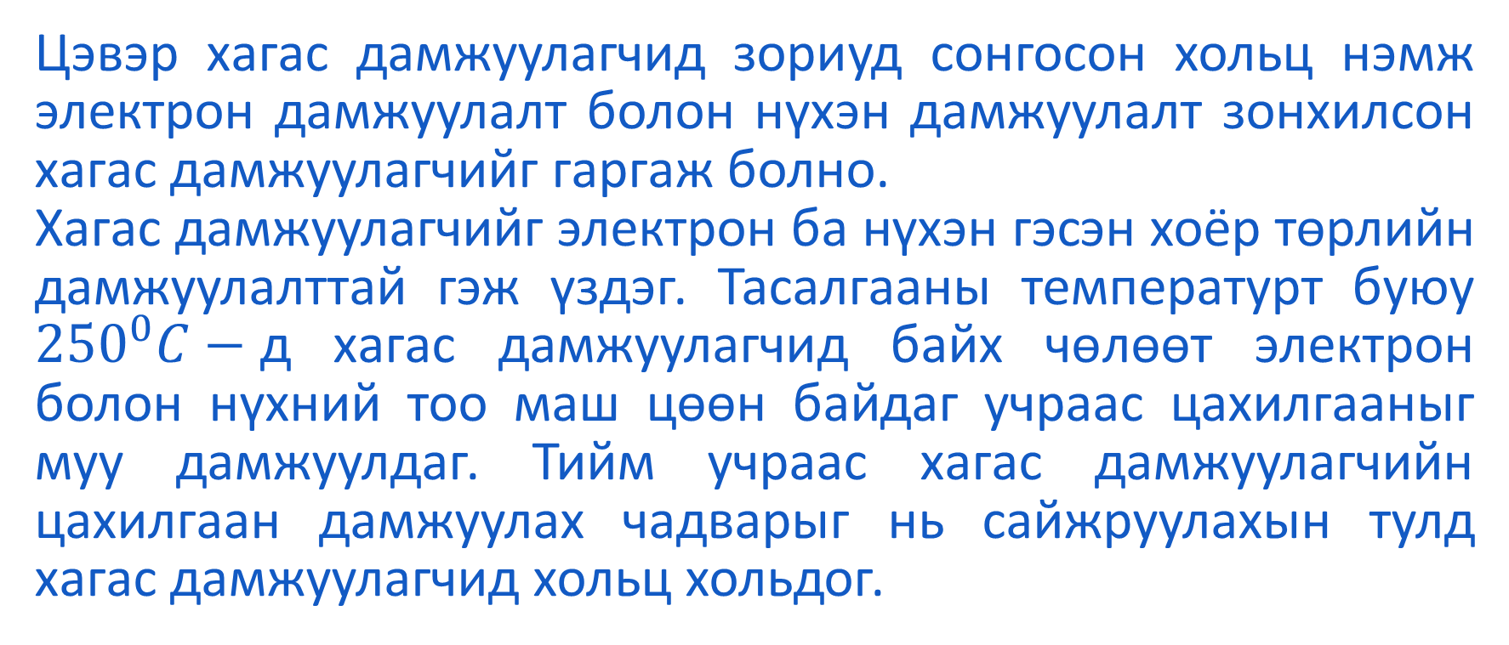
Хольцтой хагас дамжуулагч
Цэвэр хагас дамжуулагчид зориуд сонгосон хольц нэмж электрон дамжуулалт болон нүхэн дамжуулалт зонхилсон хагас дамжуулагчийг гаргаж болно.
Хагас дамжуулагчийг электрон ба нүхэн гэсэн хоёр төрлийн дамжуулалттай гэж үздэг. Тасалгааны температурт буюу ${250}^{0}C−$д хагас дамжуулагчид байх чөлөөт электрон болон нүхний тоо маш цөөн байдаг учраас цахилгааныг муу дамжуулдаг. Тийм учраас хагас дамжуулагчийн цахилгаан дамжуулах чадварыг нь сайжруулахын тулд хагас дамжуулагчид хольц хольдог.
16

Slide 20
Хольцтой хагас дамжуулагч
Жишээлбэл цахиурын кристалд гадаад давхраандаа 3 электронтой элемент (жишээлбэл бор) болон гадаад давхараандаа 5 электронтой (жишээлбэл сурьма) зэрэг элементийг холих замаар илүү сайн цахилгаан дамжуулалттай хагас дамжуулагч элементүүдийг гарган авдаг.
17

Slide 21
Хольцтой хагас дамжуулагч
Хагас дамжуулагч элемент болох цахиурт гадаад давхраандаа 5 электронтой элементийг холиход хольсон элементийн нэг электрон нь цахиурын кристаллаас сугаран гарснаар хагас дамжуулагчид чөлөөт электронууд олноор үүсдэг. Ингэж гаргаж авсан хагас дамжуулагчийг n төрлийн хагас дамжуулагч гэнэ. Харин n төрлийн хагас дамжуулагчуудыг гарган авах зорилгоор хольсон элементийг донор хэмээн нэрлэдэг. n төрлийн хагас дамжуулагчуудын хувьд гол цахилгаан дамжуулагч нь чөлөөт электронууд байна.
18

Slide 22
Хольцтой хагас дамжуулагч
Хэрэв хагас дамжуулагч элемент болох цахиурт гадаад давхраандаа 3 электронтой элементийг холивол нүхнүүд олноор үүсэх бөгөөд ингэж гаргаж авсан хагас дамжуулагч элементийг p төрлийн хагас дамжуулагч гэнэ. р төрлийн хагас дамжуулагчийг гарган авахын тулд хольсон элементийг акцентор хэмээн нэрлэдэг.
19

Slide 23
Хольцтой хагас дамжуулагч
Хэрэв хагас дамжуулагч элемент болох цахиурт гадаад давхраандаа 3 электронтой элементийг холивол нүхнүүд олноор үүсэх бөгөөд ингэж гаргаж авсан хагас дамжуулагч элементийг p төрлийн хагас дамжуулагч гэнэ. р төрлийн хагас дамжуулагчийг гарган авахын тулд хольсон элементийг акцентор хэмээн нэрлэдэг.
20

Slide 24
Дасгал ажил
Мендлеевийн үелэх системээс цахиур болон германий элементүүдийн олж харах
Мендлеевийн үелэх системээс гадаад давхраандаа 3 электронтой элементүүдийг ялгах
Мендлеевийн үелэх системээс гадаад давхраандаа 5 элетронтой элементүүдийг ялгах
Si буюу цахиурын атом массыг мэдэх
21

Slide 25
Дасгал ажил
Мендлеевийн үелэх системээс цахиур болон германий элементүүдийн олж харах
Мендлеевийн үелэх системээс гадаад давхраандаа 3 электронтой элементүүдийг ялгах
Мендлеевийн үелэх системээс гадаад давхраандаа 5 элетронтой элементүүдийг ялгах
Si буюу цахиурын атом массыг мэдэх
21

Slide 26
THANK YOU FOR ATTENTION
АНХААРАЛ ХАНДУУЛСАНД БАЯРЛАЛАА

Slide 27
Textbook
English: Semiconductor devices, Otgonbayar.D/ Bayanjargal.B, Enkhjargal.Ch, 2001
Mongolia: Хагас дамжуулах хэрэгсэл, Д.Отгонбаяр/Б.Баянжаргал, Ч.Энхжаргал, 2001
English: Basics of electronics Rentsendorj.T, Batmunkh.A / Enkhzul.D, Munkhjargal.G, Amartuvshin.T, 2013
Mongolia:Электроникийн үндэс Т.Рэнцэндорж., А.Батмөнх/Д. Энхзул, Г.Мөнхжаргал, Т.Амартүвшин, 2013

Slide 28
Power point template design by
https://www.free-powerpoint-templates-design.com/computer-hardware-technology-powerpoint-templates
http://www.free-powerpoint-templates-design.com

